Slide 1
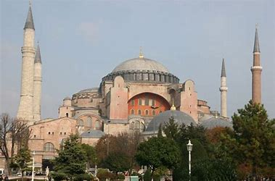
Ενότητα 5 – Η Βυζαντινή, Αραβική και Ευρωπαϊκή ιατρική
Universidad Complutense de Madrid, Spain

Slide 2
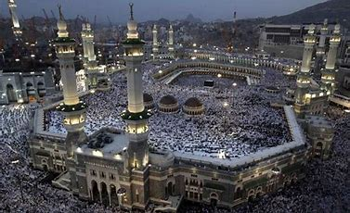
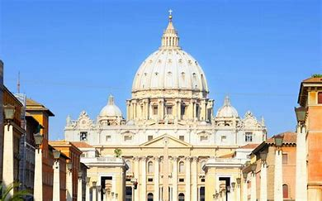
Μεσαίωνας: 5^{ος}-15^{ος} Αιώνας
Η ιατρική είναι η σύνθεση της Ελληνικής παράδοσης που παραδόθηκε μέσω των Γαληνικών έργων και των τριών πολιτισμικών πλαισίων:
Βυζαντινού: ανατολικός Χριστιανισμός
Ισλαμικού: Ισλαμισμός
Δυτικο-Ευρωπαϊκού: ρωμαϊκός Χριστιανισμός

Slide 3
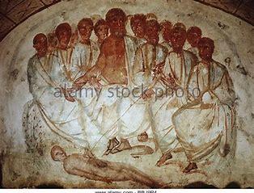
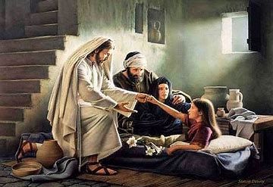
Χριστιανισμός και Ιατρική
Το Ευαγγέλιο και το καθήκον να φροντίζουμε τους αρρώστους Αλλά όταν άκουσε αυτό, είπε, "Αυτοί που είναι καλά δεν έχουν καμία ανάγκη από έναν γιατρό, αλλά εκείνοι που είναι άρρωστοι" (Ματθ. 9, 12) "Δεν είναι οι υγιείς που χρειάζονται ένα γιατρό, αλλά οι άρρωστοι. Δεν έχω έρθει για να καλέσω τους δίκαιους, αλλά τους αμαρτωλούς" (Μάρκ. 2, 17) "Δεν είναι ο υγιής που χρειάζονται ένα γιατρό, αλλά ο άρρωστος (Luke, V, 31)

Slide 4
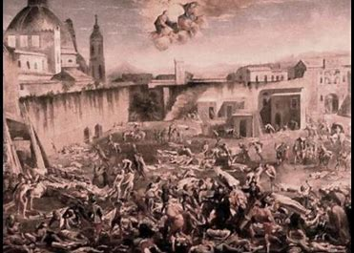
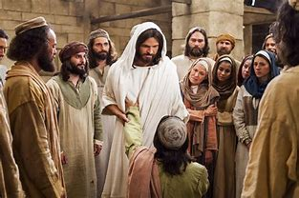
Ασθένειες ως οργή του Θεού
Ο Ιησούς αντιμάχεται τις παραδοσιακές προχριστιανικές απόψεις θρησκείας: Μεσοποταμία και Αίγυπτος και σχετική εβραϊκή επεξήγηση στην Παλαιά Διαθήκη (Δευτερονόμιο, Λευιτικός) και το Ταλμούδ Καθώς προχωρούσε, είδε έναν τυφλό από τη γέννησή του. Οι μαθητές του τον ρώτησαν «Ραβίνοι, που αμάρτησε, αυτός ο άνθρωπος ή ο γονιός του, και γεννήθηκε τυφλός;» Ούτε αυτός ο άνθρωπος ούτε οι γονείς του αμάρτησαν» είπε ο Ιησούς «αλλά αυτό συνέβη έτσι ώστε τα έργα του Θεού να εκτεθούν σε αυτόν» (Ιωάννης, 9, 1-3)

Slide 5
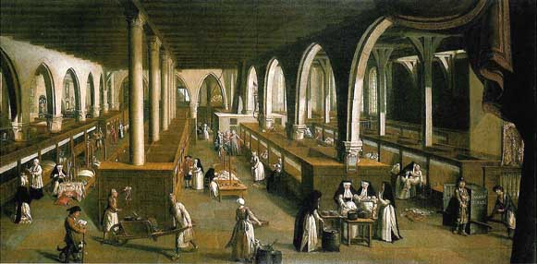
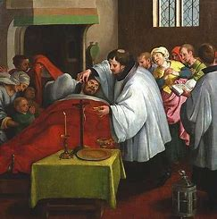
Το χριστιανικό ηθικό καθήκον της φροντίδας
Η αγάπη προς την ανθρωπότητα ως προϋπόθεση για την αγάπη προς την τέχνη της φροντίδας
Φιλανθρωπία Φιλοτεχνία
Η γέννηση της ιατρικής φιλανθρωπίας ενσωματώνει την ηθική και κλινική φροντίδα και είναι η αρχή μιας διαδικασίας που έληξε με την κατασκευή των πρώτων νοσοκομείων

Slide 6
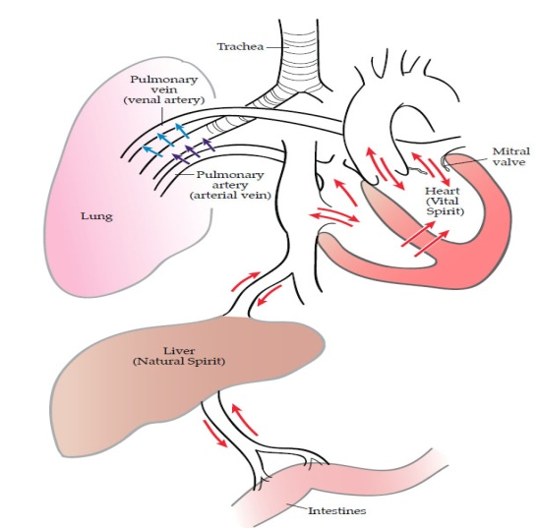
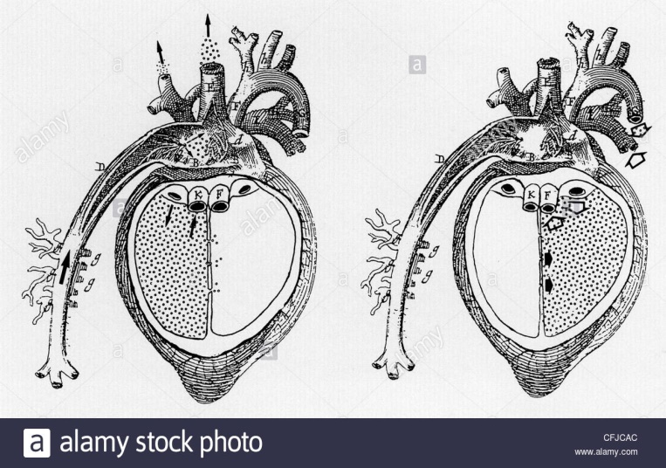
Η παρακμή του Γαληνισμού
Στο τέλος της Ελληνιστικής Εποχής υπάρχουν δύο διαφορετικά είδη γιατρών
Έλληνες ιατροί: ιατροσοφοί που χρησιμοποιούν την Αλεξανδρινή ερμηνευτική μέθοδο για να διαβάσουν και να σχολιάσουν το Ιπποκρατικό ιατρικό έργο υπό την επίδραση της φιλοσοφίας της Ακαδημίας Αθηνών
Λατίνοι ιατροί: μεταφραστές Ελλήνων ιατρών και οπαδοί της Γαληνικής ιατρικής

Slide 7
Βυζαντινή Ιατρική
Ως συνέπεια της διαίρεσης της Ρωμαϊκής Αυτοκρατορίας σε Δυτική και Ανατολική, η Κωνσταντινούπολη (Βυζάντιο) έγινε η πρωτεύουσα της Ανατολικής Ρωμαϊκής Αυτοκρατορίας το 330 μ.Χ. μέχρι το 1453. Η διαίρεση ενοποίησε μία νέα επικράτεια στην ανατολική πλευρά με τα ακόλουθα χαρακτηριστικά:
Ελληνική γλώσσα
Χριστιανισμός
Φεουδαρχική οικονομία
Ελληνισμός

Slide 8
Ιατρική στη βυζαντινή κοινωνία
Ο γιατρός έχει έναν αναγνωρισμένο κοινωνικό ρόλο Φορολογική απαλλαγή Κατασκευή νοσοκομείων Ύπαρξη δύο διαφορετικών πρακτικών:
Μία που συνέχιζε την ιπποκρατική ιατρική
Μία άλλη με δεισιδαιμονικό χαρακτήρα

Slide 9
Βυζαντινή ιατρική και Ιπποκρατική παράδοση
Μεγάλη επιρροή των έργων του Γαληνού λόγω της χρήσης της ελληνικής γλώσσας Παρακμή του Γαληνισμού
Εξάντληση του ελληνικού πολιτισμού
Η διαφορά μεταξύ της «πόλις» και της «αυτοκρατορίας» ως πολιτικών οργανώσεων
Επιρροή των ανατολικών πολιτισμών
Ο ρόλος της πίστης και της θρησκείας σε κάθε μορφή γνώσης
Η παρακμή της Ρωμαϊκής Αυτοκρατορίας και του πολιτισμού της
Απόρριψη μέρους των έργων του Γαληνού για τον εγγενή παγανισμό του
Χαλάρωση του φυσιολογικού ορθολογισμού

Slide 10
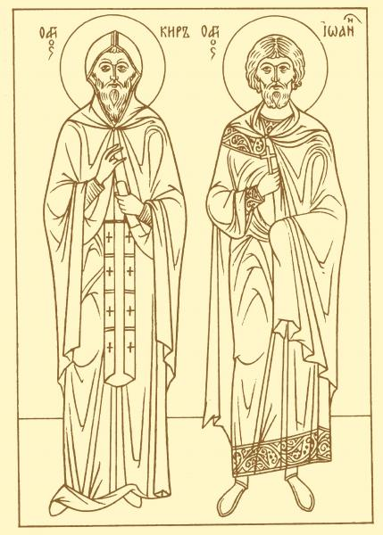
Βυζαντινή ιατρική και δεισιδαιμονική κουλτούρα
Προ-Ιπποκρατική ιατρική: εγκοίμηση, χρήση της θεραπευτικής δύναμης των χεριών, σπονδές
Επιρροή της Εβραϊκής Καμπάλα
Επιρροή της αιγυπτιακής ιατρικής: Ο Thot έγινε Ερμής Τρισμεγιστος στα Ελληνικά
Αστρολογία, Αλχημεία
Επικάλυψη μεταξύ Παγανιστικής και Χριστιανικής κουλτούρας σε θέματα θρησκευτικών τελετουργιών
Άγ. Κύρος και Ιωάννης: Ανάργυροι (όχι προσοδοφόρα πρακτική)
Χριστιανική εγκοίμηση

Slide 11
Ισλάμ
Muhammad (570-632) μέλος της φυλής Quraysh που κυβερνούσε τη Mecca
Φτωχό ορφανό που έγινε πλούσιος έμπορος
Γύρω στα 40 έλαβε το κάλεσμα: το Qur’an (Κοράνι) του αποκαλύφθηκε σε όραμα
Ο τελευταίος προφήτης που προήλθε απευθείας από τον Αδάμ και το Νώε
Το 622 μ.Χ η Hegira αντιπροσωπεύει την ίδρυση του Ισλάμ, την απόδραση από τη Μεδίνα ως συνέπεια της δίωξης των Μουσουλμάνων στη Mecca
Κατά τη στιγμή του θανάτου του, το Ισλάμ κατέκτησε όλη την Αραβία

Slide 12
Αραβική ιατρική
Σύνθεση μεταξύ της μαγείας και της εμπειρικής ιατρικής των Αραβικών φυλών και του ελληνικού πολιτισμού, ως συνέπεια της επέκτασης του Ισλάμ στη Βυζαντινή Αυτοκρατορία και τη Μέση Ανατολή
Ελληνισμός
Ισλαμικός μονοθεϊσμός
Οι μεταφράσεις της Ελληνικής επιστήμης και ιατρικής στην Ισλαμική κουλτούρα παράγονται από τις θρησκευτικές πεποιθήσεις:
“βρείτε τη γνώση ακόμη κι αν πρέπει να πάτε στην Κίνα”
“Όποιος φεύγει από το σπίτι του για να βρει τη γνώση θα βρει το δρόμο του Αλλάχ”

Slide 13
Η μετάφραση της Ελληνικής ιατρικής
Hunayan Ibn Ishaq (Iohannitus)
Ιπποκρατικά και Γαληνικά έργα στα Συριακά
Ελληνικά και Περσικά Ιπποκρατικά χειρόγραφα στα Συριακά και τα Αραβικά
Νεστοριανοί Χριστιανοί που ζουν στη Βαγδάτη
Mesue’ ο Πρεσβύτερος
Διευθυντής του Νοσοκομείου της Βαγδάτης
Μετάφραση της Ελληνικής ιατρικής από την Αλεξάνδρεια στα Αραβικά

Slide 14
Isagoge του Iohannitus
Εγχειρίδιο αναφοράς για την αραβική ιατρική, μετάφραση έργου προερχόμενου από την Αλεξανδρινή Σχολή, σύνθεση της γαληνικής ιατρικής στον αραβικό κόσμο Το μεταφραστικό κίνημα αντιπροσωπεύει μια καινοτόμο προσέγγιση στη διδασκαλία και την εκμάθηση της ιατρικής και μετέτρεψε την αραβική γλώσσα σε μια πρωτότυπη λόγια γλώσσα Ο Hunayn έγραψε το έργο «Ιατρικές ερωτήσεις και απαντήσεις», ένα εγχειρίδιο για φοιτητές, μετά από τη διαίρεση μεταξύ της φυσικής οργάνωσης του σώματος και της μη-φυσικής ή αντίθετης στη φύση ασθένειας

Slide 15
Rhazes (854-925 A.D.)
Ο σημαντικότερος κλινικός ιατρός της Αραβικής Ιατρικής Η ενάρετη ζωή (al-Hawi)
Μια κλινική εγκυκλοπαίδεια, περιγραφή ασθενειών και έκθεση της σχετικής κλινικής εμπειρίας
Επισημαίνει τις διαφορές μεταξύ της θεωρίας του Γαληνού και της κλινικής του εμπειρίας.
Μια πραγματεία για την ευλογιά και την ιλαρά
Η πρώτη κλινική μονογραφία για την ευλογιά που επικεντρώνεται στην κλινική παρατήρηση της ασθένειας
Το Περιεκτικό Βιβλίο
Εισαγωγή στην ιατρική, την ανατομία, τη φυσιολογία και την παθολογία
Σύγκριση μεταξύ ιπποκρατικής ιατρικής και της άμεσης παρατήρησης

Slide 16
Avicenna (980-1037 A.D.)
Ο πιο σημαίνων γιατρός και φιλόσοφος του Μεσαίωνα (γεννήθηκε στο σημερινό Ουζμπεκιστάν) Ο Κανόνας της Ιατρικής είναι μια ιατρική εγκυκλοπαίδεια και έγινε ένα πρότυπο εγχειρίδιο του Μεσαίωνα και της Σύγχρονης ιατρικής.
Όλα τα κλινικά συμβάντα έχουν αιτιώδη λόγο
Εφάρμοσε την αριστοτελική θεωρία της αιτιολογίας στην ιατρική στις 4 αιτίες της ασθένειας
Υλική αιτία: η κατάσταση του σώματος σε ειδικές περιστάσεις
Ικανή αιτία: οι περιβαλλοντικές ή πολιτισμικές συνήθειες
Διαμορφωτική αιτία: η κατάσταση του σώματος
Τελική αιτία: το σώμα που λειτουργεί

Slide 17
Μεσαιωνική ιατρική στην Ευρώπη (V-XV αι. μ.Χ.)
Μοναστική ιατρική
Ιερέας-ιατρός απαντά στη Χριστιανική υποχρέωση να βοηθήσει τους ασθενείς ανθρώπους
Θεωρείται περισσότερο φιλοσοφία παρά επιστήμη
Επηρεάστηκε από τη θεωρία των χυμών και από κάποιες Ιπποκρατικές αναφορές αλλά όχι από το σύνολο της Ιπποκρατικής Συλλογής
Κάποια έργα από τους Ρούφο, Διοσκουρίδη και Γαληνό και αποσπάσματα Βυζαντινής ιατρικής
Μη-μοναστική ιατρική
Εβραίοι ιατροί
Βυζαντινοί ιατροί
Ιατροί που βρίσκονταν σε Βαρβαρικά Βασίλεια

Slide 18
Η Σχολή του Salerno
Άνοιξε το 10^{ο} αι. στο Salerno (Νότια Ιταλία)
Πρώιμο στάδιο
Επίδραση της Βυζαντινής ιατρικής
Η παθολογία βασίζεται στην Ιπποκρατική θεωρία των χυμών
Αποθέωση του Salerno
Μεταφράσεις του Κωνσταντίνου του Αφρικανού από την Αραβική στα Λατινικά
Μέθοδος θεραπείας του Γαληνού
Εισαγωγή του Johannitius
Ιπποκρατικοί Αφορισμοί
Παρακμή του Salerno
Γέννηση των Πανεπιστημίων
Παρακμή της Σχολής

Slide 19
Πανεπιστήμια
Από το 12^{ο} αιώνα και εξής, τα Πανεπιστήμια αναλαμβάνουν σταδιακά το μονοπώλιο της γνώσης και καθορίζουν ένα πρότυπο εκπαίδευσης
Σχολαστικισμός ως μέθοδος εκμάθησης και διδασκαλίας στην ιατρική
Εγκυκλοπαιδική προσέγγιση των φυσικών επιστημών
Πειραματική μέθοδος
Οι πιο σημαντικές ιατρικές σχολές: Montpellier, Bologna, Padua, Florence
Εκμάθηση με βάση περιπτώσεις
Consilium του Tadeo Alderotti: η επικέντρωση σε μία μόνο κλινική περίπτωση (μελέτη περίπτωσης) είναι χρήσιμη για τον ασθενή (ιατρική με επίκεντρο τον ασθενή) και τον φοιτητή ιατρικής

Slide 20
Η ιατρική υπό την οπτική της ορθόδοξης θεολογίας
Καταφατική και θετική προσέγγιση Ο Ιησούς Χριστός θεραπεύει πολλούς άρρωστους ανθρώπους, τόσο σωματικά όσο και πνευματικά. Η εκκλησιαστική παράδοση βλέπει τον Ιησού Χριστό ως «Θεραπευτή της ψυχής και του σώματος» Η ορθόδοξη θεολογία τονίζει σαφώς τους περιορισμούς της ιατρικής: η ιατρική θεραπεία και η αποκατάσταση της υγείας είναι προσωρινά, η σωτηρία που δίνεται από τον Θεό είναι αιώνια

Slide 21
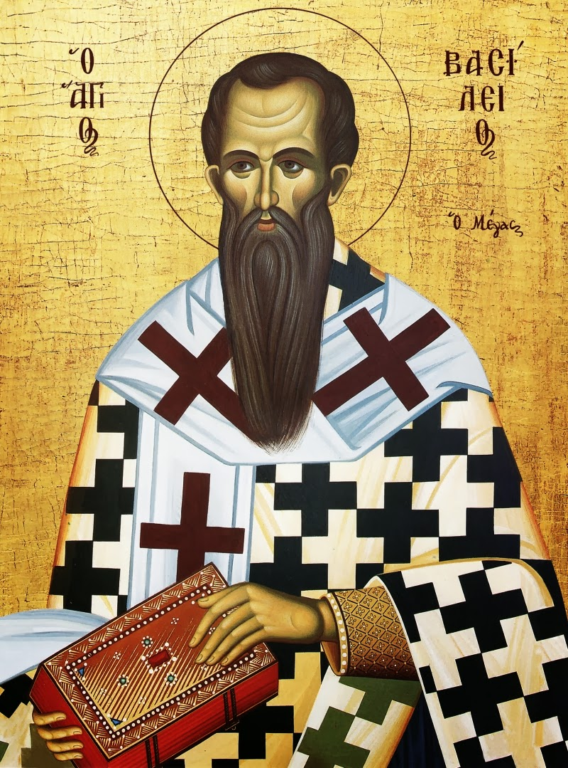
Η ιατρική ως δώρο του Θεού στον άνθρωπο
Μέγας Βασίλειος: Η ιατρική είναι το δώρο του Θεού λόγω της ανθρώπινης αδυναμίας απέναντι στον πόνο και την ασθένεια Η ιατρική ως πρότυπο για τη θεραπεία της ψυχής: καθώς φροντίζει κανείς την υγεία του, με τον ίδιο τρόπο πρέπει να φροντίζει για την ηθική και πνευματική του ζωή Η ιατρική ως ένας ιδιαίτερος τρόπος αγάπης και φροντίδας του γείτονα

Slide 22
Ορθόδοξη λειτουργική ζωή
Η Ορθόδοξη Εκκλησία, αναγνωρίζοντας τη σημασία της ασθένειας και της θεραπείας, έχει από πολύ νωρίς εντάξει την προσευχή για τους ασθενείς στην καθημερινή λειτουργική ζωή Το Μυστήριο του Χρίσματος (Μάρκος 6, 13) Προσευχή στη Θεία Λειτουργία για ανακούφιση του πόνου, θεραπεία των ασθενών, ανώδυνο θάνατο και σωτηρία

Slide 23
Ιατρική και διακονία των ασθενών στη Βυζαντινή Αυτοκρατορία
Οι Βυζαντινοί ξενώνες – τα πρώτα δημόσια ιδρύματα που προσφέρουν ιατρικές υπηρεσίες στους αρρώστους «Βασιλειάς» - Ο Άγιος Βασίλειος έχτισε ένα νοσοκομείο το 370, σε ένα προάστιο της Καισάρειας, με όλο το απαραίτητο εξειδικευμένο προσωπικό. Γρηγόριος ο Θεολόγος: Η Βασιλειάς μια «νέα πόλη» φιλανθρωπίας και διακονίας Η Μονή Παντοκράτορος στην Κωνσταντινούπολη είχε πολλές φιλανθρωπικές εγκαταστάσεις, όπως ξενώνες για επισκέπτες και ξένους, σπίτια για ηλικιωμένους και εξειδικευμένα νοσοκομεία

